Slide 1

TOPLUMUN İLAÇ TÜKETME MERAKI:AKILCI İLAÇ KULLANIMI
RAHİME PAZVANT HEMŞİRE
BUCA SEYFİ DEMİRSOY DEVLET HASTANESİ

Slide 2
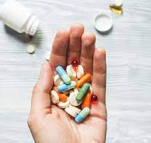
AKILCI İLAÇ KULLANIMI NEDİR?
Kişilerin klinik bulgularına ve bireysel özelliklerine göre; uygun ilacı, uygun süre ve dozda, en düşük fiyata kolayca sağayabilmeleri olarak tanımlanmaktadır.
Akılcı İlaç Kullanımı , ilk defa 1985 yılında Nairobi’de Dünya Sağlık Örgütü tarafından yapılmıştır.

Slide 3
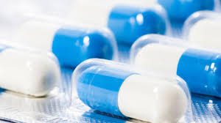
AKILCI İLAÇ KULLANIMI
Akılcı olmayan ilaç kullanımı, başta gelişmekte olan ülkeler olmak üzere tüm ülkelerin önemli bir sağlık sorunudur ve düzeltilmesi güç bir alışkanlık olarak kabul edilir..
DSÖ’nün tahminlerine göre ilaçların %50 sinden fazlası uygun olmayan şekilde reçetelenmekte, dağıtılmakta veya satılmaktadır.

Slide 4
Tüm hastaların yarısı da ilaçlarını doğru şekilde kullanmamaktadır.
İlaçların fazla, az veya yanlış kullanımı kaynakların boşa harcanmasına ve kötü sağlık sonuçlarının yayılmasına yol açmaktadır

Slide 5
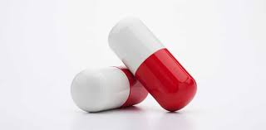
İLAÇ NEDİR?
İlaç ;bir hastalığın teşhisini, iyileştirilmesini veya belirtilerinin azaltılmasını sağlayan veya hastalıktan korunmayı mümkün kılan, eczanede doktor reçetesiyle satılan ve eczacı tarafından sunulan bir üründür.
İlacın doktor kontrolünde kullanımı ön şarttır.
İnsan sağlığı için kullanılacak ilaçlar Sağlık Bakanlığı tarafından onaylanarak kullanıma sunulur.

Slide 6

AKILCI İLAÇ KULLANIM
İLKELERİ NEDİR?
Doğru tanıya dayanmalı
Tedavi amaçlarını belirlenmeli
İlaç seçimi yapmalı,
İlaç için doğru doz,doğru süre ve doğru yolu belirleyerek uygulanmalı,
Tedavi sonuçları değerlendirmeli,yan etkileri ve hastanın uyumu belirlenmeli,
Çoklu ilaç kullanımında etkileşimleri öngörülmeli ve
Maliyet uygunluğunu dikkate alınarak kullanmalı olarak sıralayabiliriz.
Notes:
Akılcı ilaç kullanım ilkelerini şu şekilde sıralayabiliriz.

Slide 7
AKILCI İLAÇ KULLANIMINDA SORUMLU TARAFLAR
Hekim
Eczacı
Hemşire
Diğer sağlık personeli
Hasta/ hasta yakını
Üretici
Düzenleyici Otorite
Medya

Slide 8

AKILCI İLAÇ KULLANIMI
İÇİN DİKKAT EDİLMESİ GEREKENLER
İlaç hekim önerisine göre kullanılmalı ,
İlacın nasıl kullanılacağı ve saklanacağı tam olarak öğrenilmeli ,
Dalgınlıkla ilacın alınması , unutulduysa hatırlatma için bazı düzenlemeler yapılmalı,
Hekim ile görüşüldüğünde en son kullanılan ilaçlar belirtilmeli,

Slide 9
Bünyedeki allerjik durumlar sağlık personeline bildirilmeli
İlacın yan etkileri konusunda hekim ve eczacıdan bilgi alınmalı
İlaç kullanımı yarıda kesilmemeli
İlaç kullanırken alkol alınmamalıdır.

Slide 10
TEDAVİ SEÇENEKLERİ
Ekonomik Etmenler
İlaç Endüstrisinin Etkileri
Alışkanlıklar
İş Yükü ve Personel Sıkıntısı
Yasal Etmenler
Yetersiz ve Eksik Bilgi
Sosyo-Kültürel Etmenler

Slide 11
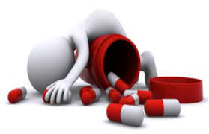
AKILCI OLMAYAN İLAÇ KULLANIMI ve SONUÇLARI -1
Akılcı ilaç kullanımı tanımında yer alan maddelerden herhangi birinin veya birkaçının karşılanamaması durumunda;
Hastaların tedaviye uyumunda azalma,
İlaç tedavi kalitesinin düşmesi ve sonuç olarak hasta sayısı ve ölüm oranının artmasına
İlaç etkileşim olasılığında artış
Bazı ilaçlara karşı direnç gelişmesine

Slide 12
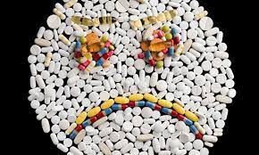
AKILCI OLMAYAN İLAÇ KULLANIMI ve SONUÇLARI-2
Hastalıkların tekrarlaması ya da uzamasına
Advers olay görülme sıklığının artmasına
Hastaların ilaç bağımlısı olmasına ve
Tedavi maliyetlerinin artmasına neden olur.

Slide 13
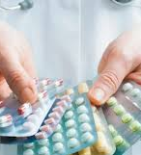
UYGUN OLMAYAN İLAÇ KULLANIM ŞEKİLLER-1
Çoklu ilaç kullanımı
İlaçların gereksiz ve aşırı kullanımı
Klinik rehberlere uyumsuz tedavi seçimi
Piyasaya yeni çıkan ilaçların uygunsuz tercihi
İlaç kullanımında özensiz davranılması (uygulama yolu, süre, doz..)
Uygunsuz kişisel tedavilere başvurulması

Slide 14
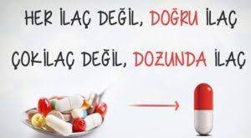
UYGUN OLMAYAN İLAÇ KULLANIM ŞEKİLLERİ-2
Gereksiz yere antibiyotik tüketimi
Gereksiz yere enjeksiyon önerilmesi
Gereksiz ve uygunsuz vitamin kullanımı
Bilinçsiz gıda takviyesi ve bitkisel ürünlerin kullanımı
İlaç-ilaç etkileşimlerinin ve besin-ilaç etkileşimlerinin ihmal edilmesi şeklinde söyleyebiliriz.

Slide 15

AİK KONUSUNDA BİLİNMESİ GEREKENLER-1
Akılcı İlaç Kullanımı’nda hekim, eczacı ve hasta (veya hemşire) üçgeninin ilk basamağı hekimdir.
Hastasının durumunu etraflı bir şekilde inceleyip tanı koyduktan sonra mevcut ilaçlar arasından en uygununu seçecek ve buna göre reçete yazacak olan sorumlu kişinin hekim olması nedeniyle, hekimin yükümlülüğü ve davranışı akılcı ilaç kullanımının temelini oluşturur.

Slide 16

AİK KONUSUNDA BİLİNMESİ GEREKENLER-2
Hastanın doktor kontolü dışında kendi kendini tedavi etmeye çalışması ya da tedavi için reçete edilen miktarın dışında ilaç kullanımı vücuda zarar verebilir.
İlaç tedavisi kişiye özgüdür.
Birine iyi gelen bir ilaç, başka birine iyi gelmeyebilir.
Başkalarının ilaçları kesinlikle kullanılmamalıdır.
İlaçlar, doktorun hastaya ve tedaviye göre belirlediği miktarda ve sürede kullanılmalıdır.

Slide 17
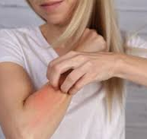
AİK KONUSUNDA BİLİNMESİ GEREKENLER-3
İlaçların saklanması ilacın kullanma talimatında belirtilen şekilde olmalıdır.
Her ilacın bir son kullanma tarihi vardır. Son kullanma tarihi geçmiş ilaçlar kesinlikle kullanılmamalıdır.
İlaç kullanırken vücutta fark edilen değişimler (kaşıntı, çarpıntı, ağrı, yüksek ateş gibi) ile ilgili doktor ve eczacı bilgilendirilmelidir.

Slide 18



AİK KONUSUNDA BİLİNMESİ GEREKENLER-4
Doktorun gerek görmediği ilacın reçetelenmesi konusunda doktora baskı yapılmamalıdır.
İnternet yoluyla ilaç/ürün satın alınmamalıdır
Eczaneden reçetesiz olarak ilaç alınmamalıdır!

Slide 19
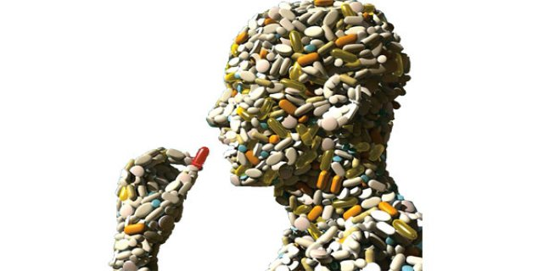
TOPLUMUN AİK ROLLERİ-1
Toplumumuzda kulaktan dolma bilgilerle ilaç alan birçok kişi bulunmaktadır.
Yanlış, gereksiz, etkisiz ve yüksek maliyetli ilaç kullanımı ilerleyen zamanda büyük boyutlu sorunlara neden olabilmektedir.
Bu sorunların başında kuşkusuz hastalık ve ölüm oranlarının artması gelmektedir.

Slide 20
TOPLUMUN AİK ROLLERİ-2
Hastalar; kendi tedavi süreçlerinin bir parçası olmaya özen göstermeli ve ilaç kullanımında daha sorumlu ve bilinçli hareket etmelidir.
Okul ve ev ortamı akılcı ilaç kullanımı konusunda anahtar rol oynar. Bu nedenle, yetişkinlerin akılcı ilaç kullanımı konusunda edindikleri doğru bilgileri çocukları, aile bireyleri ve diğer yakınları ile paylaşmaları önemlidir.

Slide 21
TOPLUMUN AİK ROLLERİ-3
Akılcı ilaç kullanımının toplumda yaygınlaşması konusunda herkes üzerine düşen sorumluluğu yerine getirmelidir.
Akılcı olmayan ilaç kullanımının en önemli örneklerinden birisi gereksiz yere antibiyotik kullanımıdır.
Antibiyotikler sadece bakterilere karşı etkili olan ilaçlardır.

Slide 22

AKILCI ANTİBİYOTİK KULLANIMI
Enfeksiyon hastalıkları; antibiyotiklerin etki etmediği bakteri dışındaki pek çok mikrop (virüsler, mantarlar vb.) tarafından da oluşabilir.
Antibiyotikler, bakteri dışındaki etkenlerle oluşan enfeksiyonlarda işe yaramadıkları gibi gereksiz antibiyotik kullanılması antibiyotik direncine neden olabilmektedir.

Slide 23
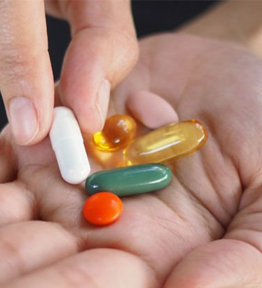
ANTİBİYOTİK DİRENCİ
Antibiyotiklerin yanlış nedenlerle veya doğru olmayan biçimde kullanılması, bakterilerin sonraki tedavilere karşı direnç göstermesine neden olabilir.
Antibiyotik direnci, bakterinin neden olduğu enfeksiyonu tedavi etmek veya önlemek amacıyla antibiyotiklerin etkisinin azalmasına veya yok olmasına neden olur. Bunun sonucunda ise, daha sonra antibiyotiğe ihtiyaç duyulduğunda antibiyotikler işe yaramazlar.

Slide 24
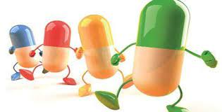
ANTİBİYOTİK DİRENCİNİN TOPLUM SAĞLIĞINA ETKİLERİ
Antibiyotik direnci nedeniyle;
Organ nakli ve protez ameliyatı gibi cerrahi işlemlerin veya yoğun bakım tedavisi, kemoterapi tedavisi, prematüre doğan bebeklerin bakımı gibi işlemlerin uygulanmasında sıkıntılar yaşanmaktadır.

Slide 25
Daha pahalı ilaçlar ile tedaviler gündeme gelmekte ve bu durumun ülkeye getirdiği ekonomik yük artmaktadır.
Enfeksiyon sırasında hastanede kalış süresinde ve hastalığa bağlı ölüm sıklıklarında artış olabilmektedir.

Slide 26
ANTİBİYOTİK KULLANMADAN ÖNCE
Soğuk algınlığı ve grip; virüslerin neden olduğu ve çoğunlukla kendi kendine iyileşebilen hastalıklardır.
Antibiyotikler grip ve soğuk algınlığının tedavisine yardımcı olmamaktadır.

Slide 27
Hastalık durumunda tedavi için antibiyotik gerekip gerekmediği konusunda karar verme yetkisi yalnızca doktora aittir!!!
Gelecekte tedavi olabilmek için antibiyotik kullanımında sorumluluğun farkında olunmalıdır ve antibiyotikler doğru kullanılmalıdır!!!

Slide 28
EN ÇOK SATILAN İLAÇLAR:
Dünya Türkiye
Kalp-damar %19.3 Antibiyotik %19.0
Santral Sinir Sistemi%15.8 Ağrıkesici %12.0
Metabolik %15.3 Romatizma %11.0
Antibiyotik %9.9 Soğuk Algın. %8.6
Solunum %9.3 Vitamin %7.3

Slide 29
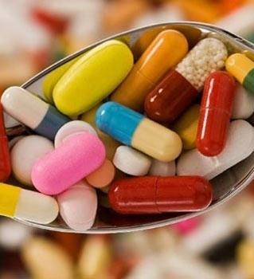
AVRUPA ANTİBİYOTİK FARKINDALIK GÜNÜ ve HAFTASI
Avrupa Parlamentosu 2008 yılında antibiyotik direncine dikkat çekmek amacıyla, 18 Kasım’ı “Avrupa Antibiyotik Farkındalık Günü” olarak ilan etmiştir.
“Avrupa Antibiyotik Farkındalık Günü “ne denk gelen hafta aynı zamanda Dünya Sağlık Örgütü (DSÖ) tarafından “Dünya Antibiyotik Farkındalık Haftası” olarak kabul edilmiştir.

Slide 30

HEDEFİMİZ
Güncel veriler, Avrupa Birliği çapında dirençli bakteriler tarafından enfekte edilen hasta sayısının arttığını ve antibiyotik direncinin halk sağlığı için birincil tehdit haline geldiğini göstermektedir.
Antibiyotik direncinin azaltılması, dirençli bakterilerin gelişiminin önlenmesi ve antibiyotiklerin gelecek nesillerde etkinliğinin sürdürülebilmesi için hedefimiz antibiyotiklerin akılcı kullanımıdır.

Slide 31

SONUÇ OLARAK
Dünya Antibiyotik Farkındalık Haftası” ve “Avrupa Antibiyotik Farkındalık Günü” dolayısıyla “Antibiyotikler doğru ve sadece gerekli olduğunda kullanılmalı” sloganıyla,
Tüm halkımızın ve hekimlerimizin gerekli hassasiyeti göstereceklerine inanıyor,
Elde kalan az sayıda antibiyotiğin uygun şekilde kullanıldığı sağlıklı günler diliyoruz.

Slide 32
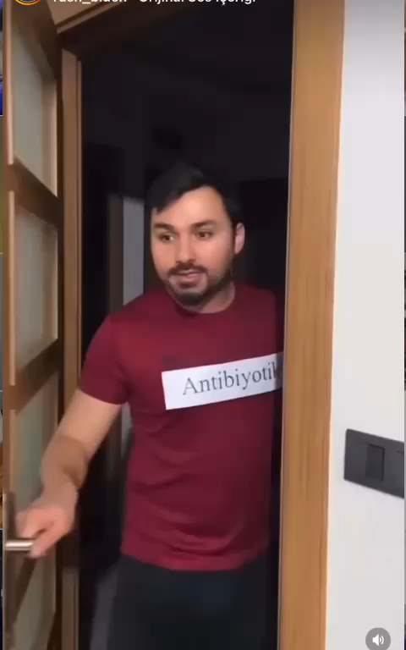

Slide 33
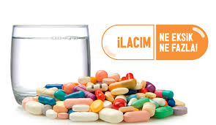
TEŞEKKÜRLER…..

